Slide 1
FURY
2020년도 졸업 작품 중간 발표
게임공학과 2014182015 박두환
게임공학과 2014182008 김동엽
게임공학과 2015182016 손채영

Slide 2
01
02
03
04
05
06
07
CONTENTS
개요
게임 조작
기술 요소와 중점 연구 분야
구성원 역할 분담 및 일정
개발 내용
문제점 및 보완책
데모 시연

Slide 3

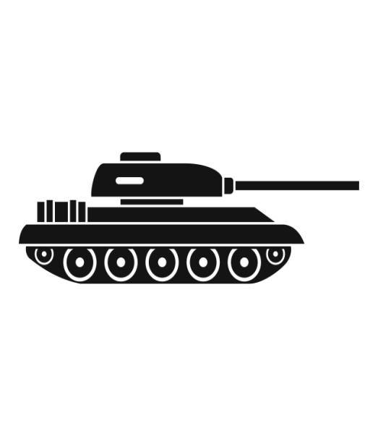


01
게임 개요
세계 대전이 한창인 전쟁통 속.. 탱크 안에서 팀원들과 낙오되었다.
움직이는 탱크 안에서
적군의 진영에 들어가 목표물을 처치하여 위기를 벗어나라!
VR 롤 플레잉 탱크 디펜스!

Slide 4
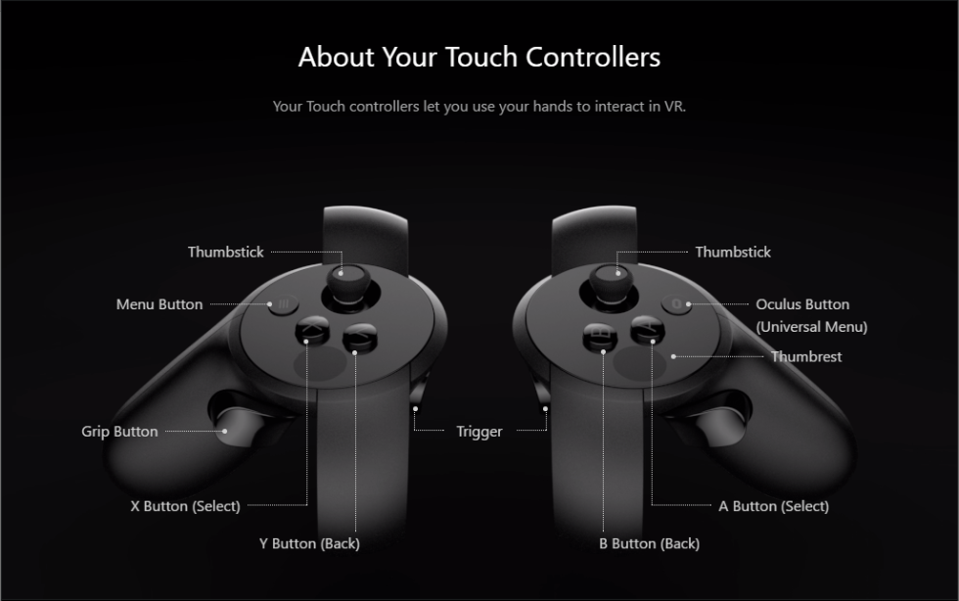
02
게임 조작
캐릭터 이동 : (L)Thumbstick
오브젝트 상호작용(Grab) : (L)Grip Button, (R)Grip Button
사격, 포격 : (R)Trigger

Slide 5
03
기술 요소와 중점 연구 분야
클라이언트
Unity3D 엔진 개발 능력 함양
오큘러스 리프트와 컨트롤러로 즐길 수 있는 VR 게임 제작
SRP를 이용한 렌더링 파이프라인 최적화
레이마칭 기법을 이용한 볼륨 렌더링 구현
역기구학을 이용한 상호작용 애니메이션 구현
서버
Overlapped IO 를 이용한 윈도우 소켓 프로그래밍
멀티 스레드를 이용한 캐릭터 오브젝트 동기화
MsSQL을 이용한 랭킹 시스템 구현

Slide 6
04
구성원 역할 분담 및 향후 개발 일정
: 완료 및 진행 중
: 향후 계획
항목 |  | 1월 | 2월 | 3월 | 4월 | 5월 | 6월 | 7월 | 8월
박두환 (클라이언트, 그래픽) | 캐릭터 텍스쳐, 장애물 모델링
 | 오브젝트 간 상호작용
 | 맵 제작 및 기능 추가
 | 애니메이션 구현
 | SRP를 통한 렌더링 파이프라인 구현
김동엽 (클라이언트) | 메인 프레임워크
 | VR 기기 연동 및 처리 로직
 | 씬 전환 처리
 | 적 구현 및 AI
 | VR UI
 | 이펙트
손채영 (서버) | 서버 프레임워크
 | 통신 처리 및 동기화
 | 랭킹 시스템
 | 사운드
공통 | 최적화 및 디버깅

Slide 7
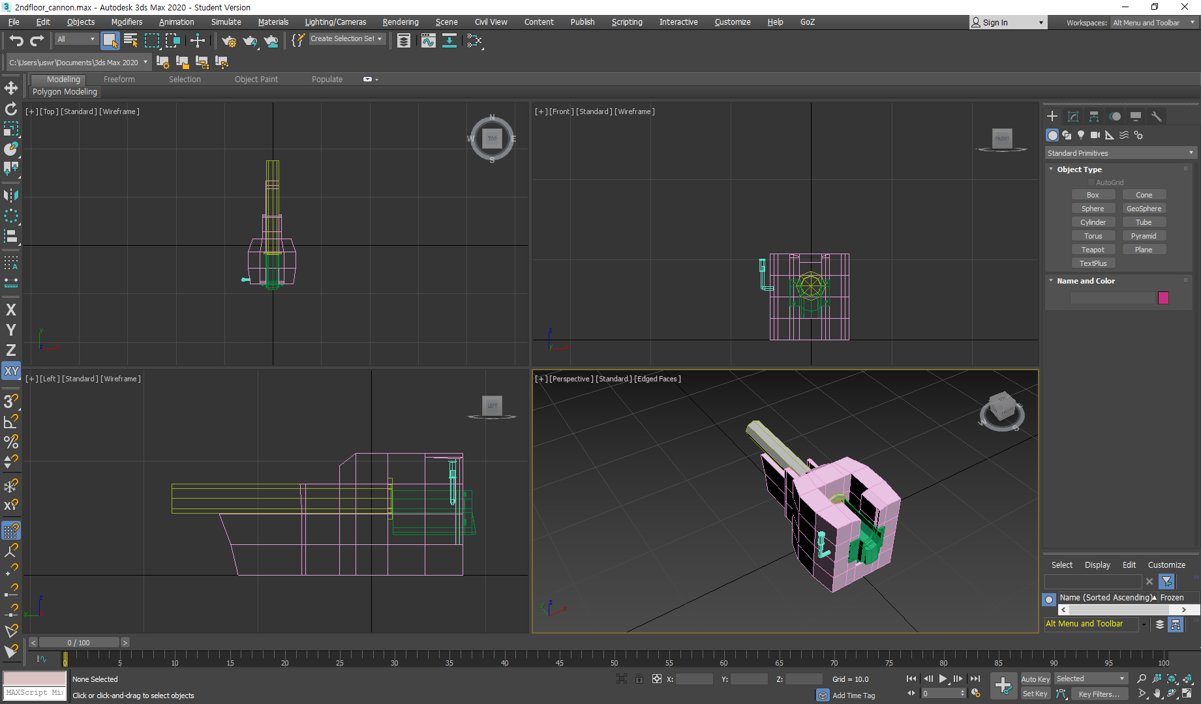
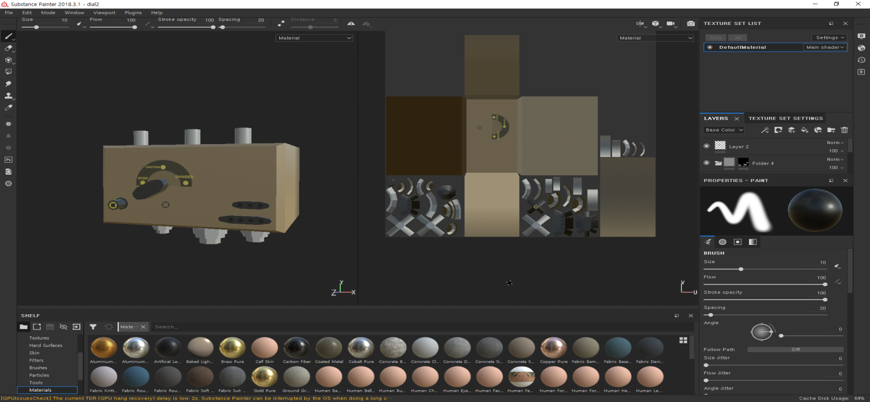
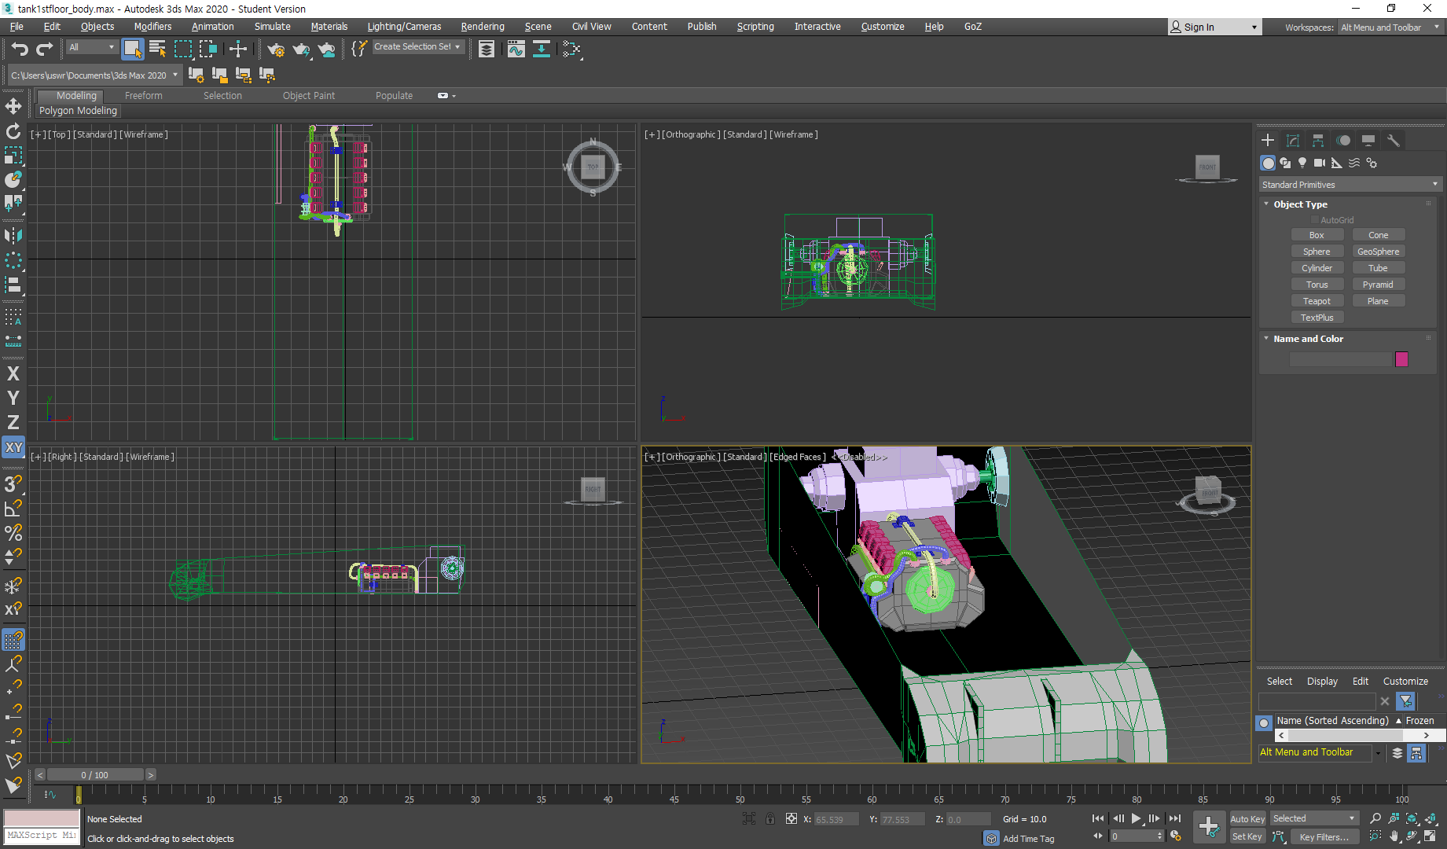
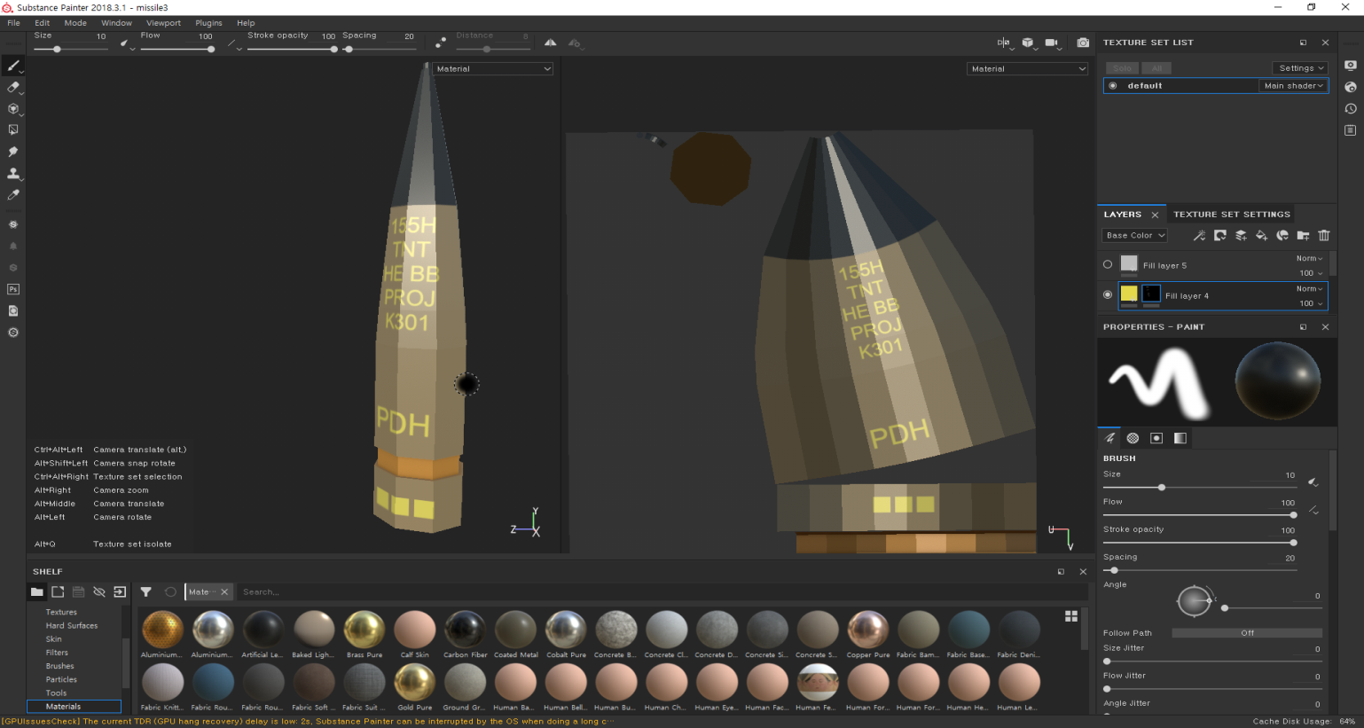
05
05
개발 내용
개발 내용
그래픽
탱크내부에 필요한 새로운 모델들 제작 완료

Slide 8
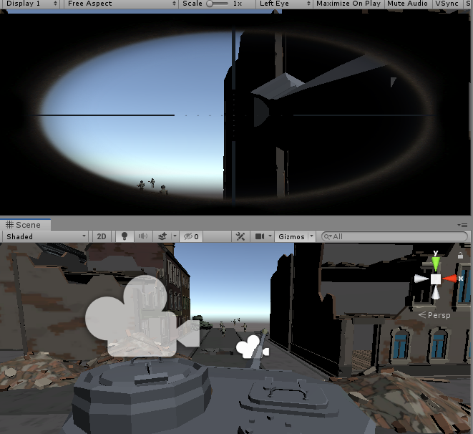
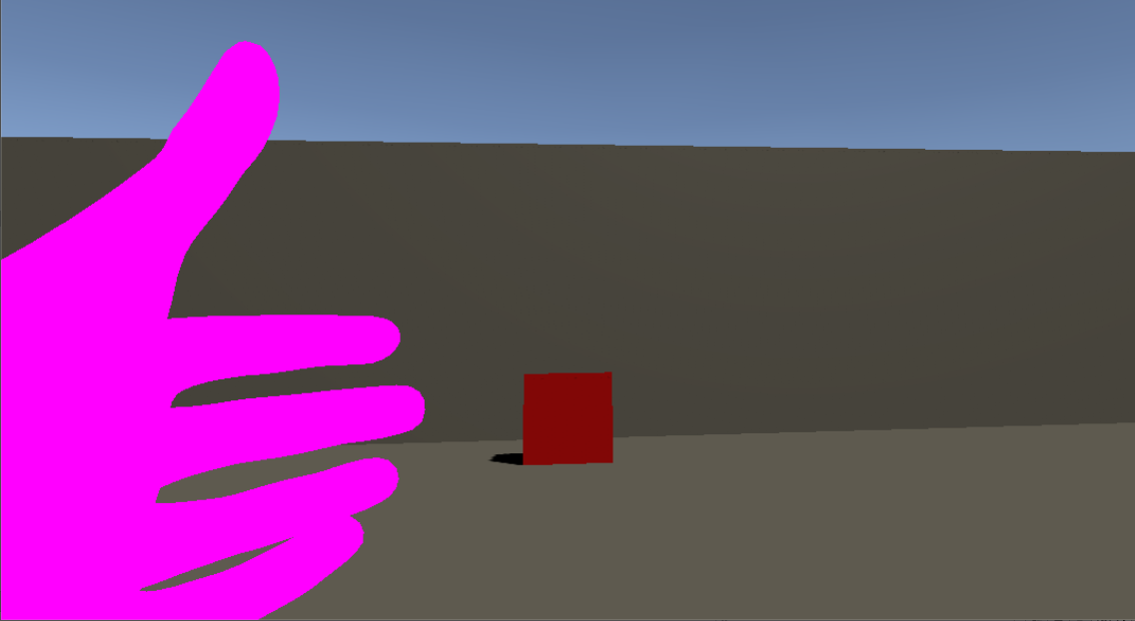
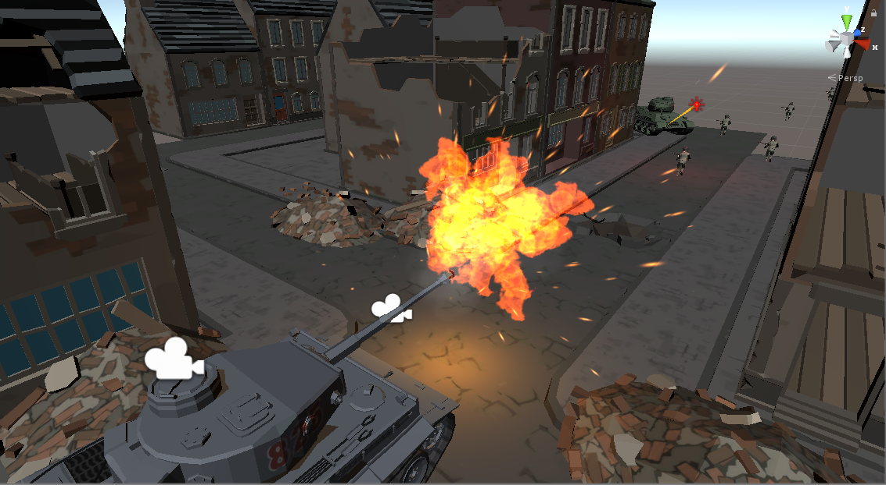
05
개발 내용
클라이언트
캐릭터 이동, 오브젝트 상호작용(Grab)
특정 오브젝트에 상호 작용 시 탱크 내부 <-> 외부 씬 전환
포격 시 불꽃 이펙트, 라이팅

Slide 9
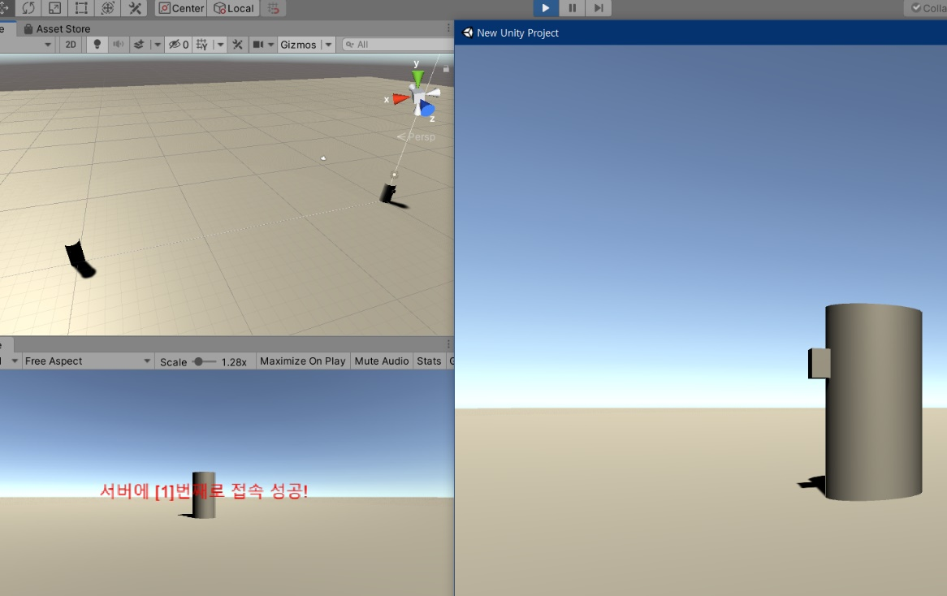
05
개발 내용
서버
Overlapped io 자체 서버 제작
접속 동기화, 위치 동기화, 로비 시스템 -> 같은 기술로 추후 클라이언트에 적용 예정

Slide 10
06
문제점 및 보완책
그래픽
주로 탱크 내부의 모습을 묘사하는 만큼 엔진 및 내부 동력기관들의 애니메이션을 제작하여 실제 탱크가 움직이는 듯한 느낌을 살리려고 노력하였습니다. 하지만 인간모델의 애니메이션은 관련 레퍼런스를 쉽게 찾을 수 있었으나 기계의 움직임은 레퍼런스를 찾기 힘들어 직접 움직여 보며 어색하지 않게 만들고 있습니다.
클라이언트
Oculus 에셋에서 제공해주는 로컬 아바타 프리팹의 매터리얼이 lwrp환경에서 제대로 표현되지 않는 문제
임의로 lwrp쉐이더 기반의 매터리얼을 만들어 적용시켰음
서버
추후 VR 환경 적용 시 나타날 수 있는 서버 허용량 문제 -> 성능 보완

Slide 11
07
데모 시연

Slide 12
감사합니다

